Slide 1
Kercerdasan Buatan Reasoning 2: Fuzzy
Author-Tim Dosen
KK ICM

Slide 2
Outline
Propositional Logic
First-Order Logic
Fuzzy Systems

Slide 3
Lima Jenis Logic [RUS95]
Jenis logic | Apa yang ada di dunia nyata | Apa yang dipercaya Agent tentang fakta
Propositional logic | fakta | benar/salah /tidak diketahui
First-order logic | fakta, objek, relasi | benar/salah /tidak diketahui
Temporal logic | fakta, objek, relasi, waktu | benar/salah /tidak diketahui
Probability theory | fakta | derajat kepercayaan [0,1]
Fuzzy logic | derajat kebenaran | derajat kepercayaan [0,1]

Slide 4
Fuzzy Systems
Ide dasar fuzzy systems adalah fuzzy sets dan fuzzy logic.
Fuzzy logic sudah lama dipikirkan oleh para filsuf Yunani kuno.
Plato: filsuf pertama yang meletakkan fondasi fuzzy logic.
Plato: “Terdapat area ketiga selain Benar dan Salah”.
Fuzzy logic menghilang selama 2 milenium
Muncul kembali pada era 1960-an.
Konsep fuzzy logic yang sangat sistematis pertama kali diusulkan oleh Lotfi A. Zadeh, the University of California, Berkeley, Amerika Serikat.

Slide 5
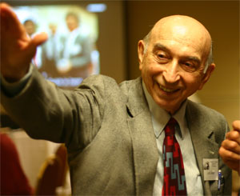
Apa itu Soft Computing?
Evolving collection of methodologies,
which aims to exploit tolerance for
imprecision, uncertainty, and partial truth to
achieve robustness, tractability and low cost
[Lotfi A. Zadeh, 2006]

Slide 7
Fuzzy Systems
Juni tahun 1965: Profesor Zadeh mempublikasikan paper pertama “Fuzzy Sets” pada jurnal Information and Control.
1970-an: para ilmuwan Jepang berhasil mengaplikasikan konsep fuzzy ke dalam berbagai peralatan elektronik maupun proses produksi dalam industri.
Fuzzy sudah diterapkan pada beragam sistem kontrol
Air Conditioning (AC)
Otomotif
Robot
Dsb.

Slide 8
Classical Sets
Teori himpunan klasik: suatu himpunan secara intuitif adalah setiap kumpulan elemen-elemen.
Himpunan klasik dikenal juga sebagai crisp set.
Crisp = clear and distinct [OXF95].
Crisp set : himpunan yang membedakan anggota dan non anggotanya dengan batasan yang jelas.

Slide 9
Contoh
Anggota himpunan A adalah 7, 8, 9, ...
Bukan anggota A adalah 6, 5, 4, ...

Slide 10
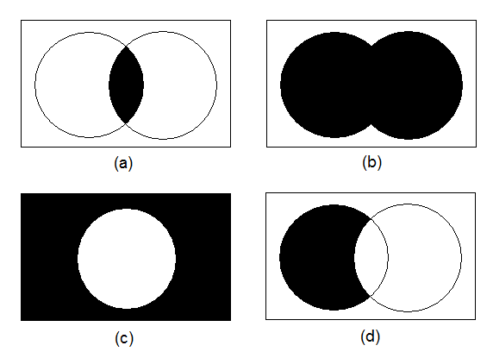
Intersection, union, complement, difference

Slide 11
Excluded Middle Laws
Law of Contradiction

Slide 12
Logika Aristotelian
Kedua hukum tersebut → dasar dari logika Aristotelian.
Bahasa Latin “tertium non datur” yang dalam bahasa Inggris berarti “a third posibility = ruled out”.
Artinya, tidak ada tempat untuk kemungkinan ke tiga.
Suatu elemen harus termasuk ke dalam A atau

Slide 15
Fuzziness & Probability
Banyak peneliti berbeda pendapat tentang teori fuzzy dan teori probabilitas.
Sebenarnya, kedua teori tersebut memang sama-sama untuk menangani masalah ketidakpastian.
Tetapi, perbedaannya adalah pada jenis ketidakpastian yang ditangani.

Slide 16
Fuzziness & Probability
Profesor FAUZI berada di padang pasir yang gersang
Dia hampir mati karena sangat kehausan
Tiba-tiba dia menemukan dua kotak berisi minuman
Dia sangat senang dan segera mendekati kotak tsb.
Sesaat kemudian, dia bingung bukan kepalang
Prof: ”Saya harus minum dari kotak yang mana?”

Slide 17
Peringatan:
1 dari 50 botol ini berisi cairan kimia mematikan yang warna dan rasanya sama dengan air mineral. Anda akan mati seketika jika meminumnya.
Peringatan:
Satu plastik cairan kimia mematikan dicampurkan ke dalam 50 botol ini secara tidak merata. Anda tidak akan mati jika cuma minum satu botol, tetapi anda akan menderita pusing ringan/berat.
Probability
Fuzziness
1
2

Slide 18
Fungsi Karakteristik
Fungsi karakteristik dari himpunan A adalah suatu pemetaan
sedemikian hingga, untuk semua x,

Slide 19
Fungsi Karakteristik Classical Set
A = himpunan klasik semua bilangan bulat positif lebih dari 4 dan dan kurang dari 10 atau {5, 6, …, 9}.

Slide 21
Kasus 1: Pemberian Beasiswa
Mahasiswa | IPK | Gaji Ortu (Rp/bulan)
A | 3,00 | 10 juta
B | 2,99 | 1 juta

Slide 22
Logika Biner (classical sets)
A lebih layak mendapatkan beasiswa.
Kurang adil (manusiawi).

Slide 23
Fuzzy Sets
Digunakan untuk penalaran yang lebih manusiawi.
Misalkan U adalah universe of discourse (semesta pembicaraan) dan x adalah anggota U.
Suatu fuzzy set A di dalam U didefinisikan sebagai suatu membership function atau fungsi keanggotaan, yang memetakan setiap objek di U menjadi suatu nilai real dalam interval [0, 1].
Nilai-nilai menyatakan derajat keanggotaan x di dalam A.

Slide 24
Suhu (⁰ C) | Dingin | Hangat | Panas
5 | 1 | 0,1 | 0
15 | 0,9 | 0,8 | 0
25 | 0,5 | 1 | 0,6
35 | 0,1 | 0,6 | 0,9
45 | 0 | 0,2 | 1

Slide 25
Fuzzy Set
Dingin = {5, 15, 25, 35} dan derajat keanggotaannya dinyatakan oleh µ_{Dingin} = {1; 0,9; 0,5; 0,1}
Hangat = {5, 15, 25, 35, 45} dan derajat keanggotaannya dinyatakan oleh µ_{Hangat} = {0,1; 0,8; 1; 0,6; 0,2}
Panas = {25, 35, 45} dan derajat keanggotaannya dinyatakan oleh µ_{Panas} = {0,6; 0,9; 1}

Slide 27
Bentuk Fungsi Keanggotaan
Fungsi Linier
Fungsi Sigmoid
Fungsi Segitiga
Fungsi Trapesium
Fungsi Berbentuk Bell:
Phi
Beta
Gauss

Slide 32
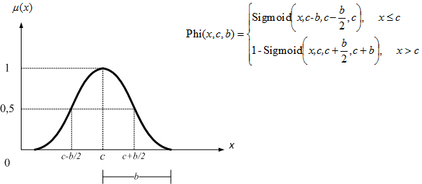

Slide 33
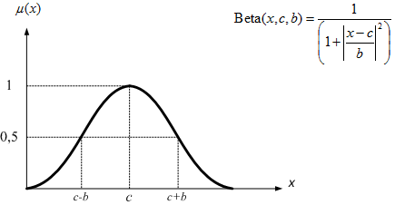

Slide 34
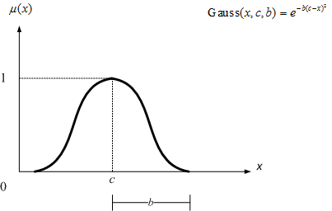

Slide 35
Fuzzy Set

Slide 36
Classical Set

Slide 37
Logical connectives & Implication
Dalam bahasa manusia, banyak percakapan yang menggunakan kalimat yang tidak pasti kebenarannya
’Hampir semua orang suka permen’
’Sepertinya dia anak yang pintar’
Misalkan P adalah suatu fuzzy logic proposition
Nilai kebenaran P adalah [0, 1].
Nilai 0 menyatakan bahwa P adalah salah
Nilai 1 menyatakan bahwa P adalah benar

Slide 38
Logical connectives & Implication
T adalah fungsi kebenaran yang memetakan P ke suatu nilai dalam interval [0, 1].

Slide 39
Logical Connectives
Negation
Disjunction
Conjunction

Slide 40
Approximate Reasoning
A : ’Apakah dia anak yang pintar?’
B : ‘Sepertinya begitu.’
A : ‘Apakah Indeks Prestasi dan hasil tes psikologinya bagus?’
B : ‘Ya, keduanya sangat bagus.’
A : ’Apakah dia layak mendapatkan beasiswa?’
B : ’Ya, sepertinya itu adalah keputusan yang baik.’

Slide 41
Approximate Reasoning

Slide 42
Reasoning yang Pasti

Slide 43
Sistem Berbasis Aturan Fuzzy
Variabel linguistik adalah suatu interval numerik dan mempunyai nilai-nilai linguistik, yang semantiknya didefinisikan oleh fungsi keanggotaannya.
Misalnya, Suhu adalah suatu variabel linguistik yang bisa didefinisikan pada interval [-10⁰C, 40⁰C].
Variabel tersebut bisa memiliki nilai-nilai linguistik seperti ’Dingin’, ’Hangat’, ’Panas’ yang semantiknya didefinisikan oleh fungsi-fungsi keanggotaan tertentu.

Slide 44
Fungsi Keanggotaan Input
Berisikan:
Fungsi Keanggotaan Output
Fuzzy Rule yang memetakan antara Fuzzy Input dengan Keanggotaan Output

Slide 45
Model Inferensi
Mamdani → Intuitive = min-max (penyederhanaan rule)
Sugeno → Control =output bukan himpunan fuzzy
Tsukamoto → min (weighted average dari semua rule)

Slide 46
Masalah: Pemberian Beasiswa
Mahasiswa | IPK | Gaji Ortu (Rp/bulan)
A | 3,00 | 10 juta
B | 2,99 | 1 juta

Slide 47
FK untuk IPK

Slide 48
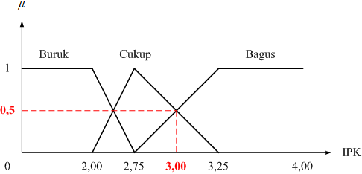
IPK mahasiswa A

Slide 49
FK Gaji Orangtua

Slide 50
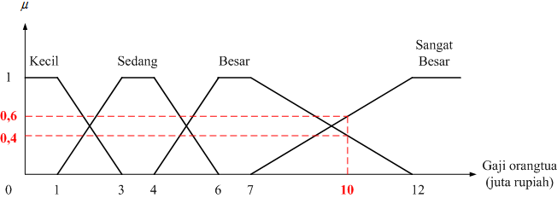
Gaji Ortu mhs A

Slide 51
Fuzzification untuk mhs A
IPK = 3,00
Gaji Orangtua = 10 juta/bulan
IPK = Cukup (0,5)
IPK = Bagus (0,5)
Gaji Orangtua = Besar (0,4)
Gaji Orangtua = Sangat Besar (0,6)

Slide 52
Fungsi Keanggotaan Nilai Kelayakan

Slide 53
Aturan Fuzzy untuk Nilai Kelayakan

Slide 55
Model Mamdani

Slide 56
Inferensi pada model Mamdani: Clipping dan Scaling

Slide 57
Aturan fuzzy yang diaplikasikan

Slide 58
Nilai fuzzy untuk mhs A
IPK = 3,00
Gaji Orangtua = 10 juta/bulan
IPK = Cukup (0,5)
IPK = Bagus (0,5)
Gaji Orangtua = Besar (0,4)
Gaji Orangtua = Sangat Besar (0,6)

Slide 59
Conjunction (∧) & Disjunction (∨) -> Min-Max
NK = Rendah (0,5)
NK = Tinggi (0,4)

Slide 62
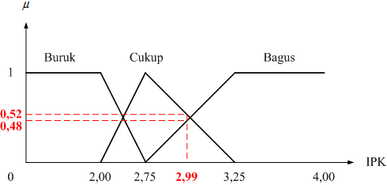
IPK mahasiswa B

Slide 63
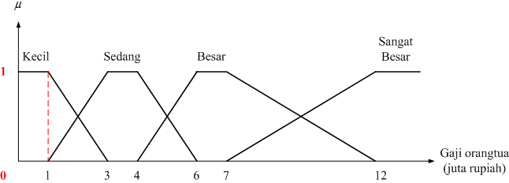
Gaji Orangtua mhs B

Slide 64
Conjunction (∧) & Disjunction (∨)
NK = Rendah (0)
NK = Tinggi (0,52)

Slide 66
Keputusan Model Mamdani
Mahasiswa B dengan IPK = 2,99 dan Gaji orangtuanya sebesar 1 juta rupiah per bulan memperoleh Nilai Kelayakan sebesar 69,66.
Lebih besar dibandingkan dengan Nilai Kelayakan mahasiswa A yang sebesar 52,39.
Jadi, mahasiswa B layak mendapatkan beasiswa.

Slide 67
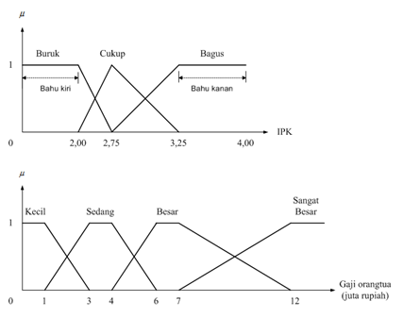
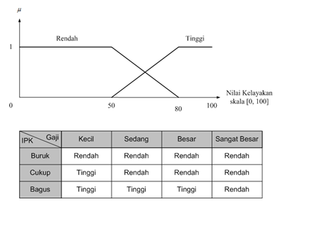
Model Mamdani

Slide 68
Model Sugeno

Slide 69
Model Sugeno
Model ini sering digunakan untuk membangun sistem kontrol yang membutuhkan respon cepat.
Proses perhitungannya sangat sederhana sehingga membutuhkan waktu relatif cepat sehingga sangat sesuai untuk sistem kontrol.
Bagaimana jika digunakan untuk masalah pemberian beasiswa?

Slide 70
Kasus 1: Pemberian Beasiswa
Mahasiswa | IPK | Gaji Ortu (Rp/bulan)
A | 3,00 | 10 juta
B | 2,99 | 1 juta

Slide 71
Fungsi Keanggotaan Input
Berisikan:
Fungsi Keanggotaan Output
Fuzzy Rule yang memetakan antara Fuzzy Input dengan Keanggotaan Output

Slide 72
Fuzzification & Rule Evaluation
Misalkan proses fuzzification-nya sama persis dengan model Mamdani.
Misalkan Rule yang digunakan juga sama persis dengan model Mamdani.

Slide 73
Mahasiswa A
NK = Rendah (0,5)
NK = Tinggi (0,4)

Slide 74
FK singleton untuk Nilai Kelayakan

Slide 75
Untuk mahasiswa A
NK = Rendah (0,5)
NK = Tinggi (0,4)

Slide 76
Proses Composition

Slide 77
Defuzzyfication: Weighted Average

Slide 78
Mahasiswa B
NK = Rendah (0)
NK = Tinggi (0,52)

Slide 79
Untuk Mahasiswa B
NK = Rendah (0)
NK = Tinggi (0,52)

Slide 80
Defuzzyfication: Weighted Average

Slide 81
Keputusan Model Sugeno
Mahasiswa B dengan IPK = 2,99 dan Gaji orangtuanya sebesar Rp 1 juta per bulan memperoleh Nilai Kelayakan sebesar 80.
Lebih besar dibandingkan dengan Nilai Kelayakan mahasiswa A yang sebesar 63,33.
Jadi, mahasiswa B layak mendapatkan beasiswa.

Slide 82
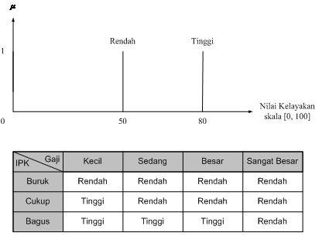
Model Sugeno

Slide 83
Model Tsukamoto

Slide 84
Tsukamoto
Kasus kelayakan penerimaan beasiswa (sama dengan kasus sebelumnya untuk Mamdani dan Sugeno)
Defuzification dilakukan pada semua rule yang terlibat dan diakumulasi dengan weighted average

Slide 85
Untuk mahasiswa A
Terdapat 4 rule inferensi yang aktif, proses defuzification dilakukan pada seluruh rule
1. Rendah (0.4) -> A
2.Rendah (0.5) -> B
3. Tinggi (0.4) -> C
4. Rendah (0.5) -> D
Hasil akumulasi menggunakan weighted average: (A*0.4 + B*0.5 + C *0.4 + D * 0.5 )/ (0.4+0.5+0.4+0.5)

Slide 86

Untuk mahasiswa A - Tsukamoto
1. Rendah (0.4) -> (80-z)/(80-50)=0.4 z=68
2. Rendah (0.5) -> (80-z)/(80-50)=0.5 z=65
3. Tinggi (0.4) -> (z-50)/(80-50)=0.4 z=62
4. Rendah (0.5) -> (80-z)/(80-50)=0.5 z=65
Hasil defuzification := (68*0.4 + 65 *0.5+62 *0.4+65*0.5) / (0.4+0.5+0.4+0.5) =65

Slide 87
Untuk mahasiswa B- Tsukamoto
1. Tinggi(0.52) -> (z-50)/(80-50)=0.52 z=65.6
2. Rendah (0) -> (80-z)/(80-50)=0 z=80
3. Tinggi (0.48) -> (z-50)/(80-50)=0.48 z=64.4
4. Tinggi (0) -> (z-50)/(80-50)=0 z=50
Hasil defuzification := (65.6*0.52 + 80 *0+64.4 *0.48+50*0) / (0.52+0+0.48+0) = 65.024

Slide 88
Review
Mamdani
Sugeno
Tsukamoto

Slide 89
Mamdani vs Sugeno vs Tsukamoto
No | Aspek | Mamdani | Sugeno | Tsukamoto
1 | Aturan Fuzzy pada Luaran (Output) | Himpunan Fuzzy | Bukan himpunan fuzzy: Linear or Constant | Himpunan Fuzzy
2 | Defuzification | CoG (Center of Gravity), etc | Weighted Average | Weighted Average
3 | Penemu | Ebrahim Mamdani 1975 | Takagi-Sugeno-Kang 1985 | Tsukamoto

Slide 90
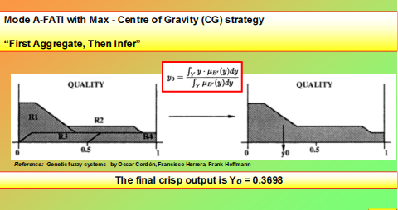
First Agregate then Infer

Slide 91
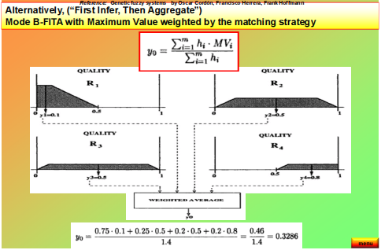
First Infer, then Aggregate

Slide 92
Nilai Kelayakan mahasiswa A & B
Mahasiswa | Nilai Kelayakan mendapat beasiswa
 | Model Mamdani | Model Sugeno | Model Tsukamoto
A | 52,39 | 63,33 | 65,00
B | 69,66 | 80 | 65,024
Selisih A dan B | 17,72 | 16,67 | 0,024

Slide 93
A Classification of Fuzzy Rule-based models for function approximation
Fuzzy Rule-based Models
NonAdditive Rule Models
Additive Rule Models
TSK Model
(Takagi-Sugeno-Kang)
Tsukamoto Model
(Tsukamoto)
Mamdani Model
(Mamdani)
Standard Additive Model (Kosko)
*Fuzzy Logic - J.Yen, and R. Langari, Prentice Hall 1999

Slide 94
Kesimpulan
Untuk masalah dengan jumlah aturan yang sangat banyak, seperti permainan catur, teknik Reasoning lebih sesuai dibandingkan teknik searching.
Keuntungan dari teknik Reasoning adalah kemudahan dalam melakukan majemen pengetahuan.
Propositional logic adalah logic paling sederhana yang terlalu lemah untuk digunakan dalam merepresentasikan pengetahuan, sehingga hampir tidak pernah digunakan untuk penyelesaian masalah di dunia nyata.

Slide 95
Kesimpulan
First-Order Logic cukup memadai untuk merepresentasikan pengetahuan, sehingga banyak digunakan untuk penyelesaian masalah dunia nyata.
Untuk membangun knowledge-based agent, pekerjaan paling berat adalah bagaimana membangun basis pengetahuan yang benar dan lengkap.
Knowledge engineer harus memiliki:
Domain pertanyaan
Bahasa representasi
Implementasi prosedur inferensi

Slide 96
Kesimpulan
Untuk permasalahan yang mengandung ketidakpastian, fuzzy logic adalah pilihan yang tepat.
Fuzzy logic menunjukkan performansi yang bagus untuk berbagai masalah, khususnya optimasi dan sistem kontrol.

Slide 97
Kesimpulan
Advantages of the Sugeno Method
It is computationally efficient.
It works well with linear techniques (e.g., PID control).
It works well with optimization and adaptive techniques.
It has guaranteed continuity of the output surface.
It is well suited to mathematical analysis.
Advantages of the Mamdani Method
It is intuitive.
It has widespread acceptance.
It is well suited to human input.

